Slide 1
Ван Пэн (Wang Peng)/wwx690470
04.06.2019
Новый
Ма Юйцин (Ma Yuqing)/mwx408409
06.07.2020
Обновление
Дун Юйюань (Dong Yuyuan)/dwx889475
20.08.2020
Обновление

Slide 2
Управление системой хранения данных

Slide 3
В настоящем курсе вашему вниманию представлены два способа управления системами хранения: с помощью OceanStor DeviceManager и с помощью интерфейса командной строки (CLI). Кроме того, вы узнаете, что входит в понятие «управление СХД», и какие операции при этом используются.

Slide 4
По окончании данного курса обучающиеся получат следующие знания:
Управление системой хранения данных с помощью DeviceManager и CLI.
Основные операции, используемые для управления системой хранения данных.

Slide 5
Краткий обзор управления системой хранения данных
Инструменты управления системой хранения данных
Основные операции управления системой хранения данных

Slide 6
Определение управления системой хранения данных
Управление системой хранения данных обеспечивает пользователям возможность запрашивать информацию, настраивать рабочие параметры и обслуживать систему с помощью специальных инструментов.
Распределение ресурсов хранения
Задачи управления
Управление пользователями
Настройка параметров защиты данных
Мониторинг производительности устройств
Управление аварийной сигнализацией
......

Slide 7


Стандартные режимы доступа к системе хранения
Какие способы используются для входа в систему хранения?
Вход с помощью DeviceManager
Вход с помощью CLI
Notes:
В зависимости от условий и предпочтений пользователей операции управления и техобслуживания системы хранения данных можно выполнять с помощью инструмента DeviceManager или интерфейса командной строки (Command-Line Interface, CLI).
После входа в СХД с помощью интерфейса командной строки пользователю предоставляются такие операции, как запрос информации, управление пользователями, настройка параметров и функций, а также обслуживание системы хранения.

Slide 8
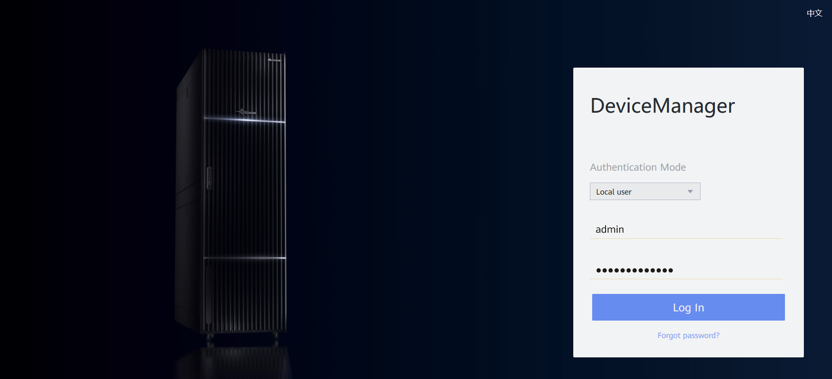
Основные функции DeviceManager
DeviceManager — программное обеспечение для управления отдельной системой хранения данных, разработанное компанией Huawei. С помощью этой программы пользователи смогут легко управлять, настраивать и обслуживать устройства хранения.
К основным функциям программного обеспечения относятся распределение ресурсов хранения, управление пользователями, настройка функций защиты данных, мониторинг производительности устройств и обработка аварийных сигналов.
Notes:
DeviceManager — программное обеспечение для управления устройствами, разработанное компанией Huawei. В системах хранения Huawei инструмент DeviceManager является предустановленным ПО.

Slide 9
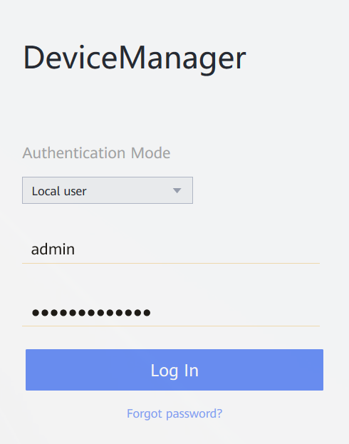
Вход в систему с помощью DeviceManager
Для успешного входа в систему после IP-адреса сетевого порта управления необходимо ввести номер порта 8088. В противном случае вход в систему выполнить не удастся.
Формат: https://xxx.xxx.xxx.xxx:8088
Введите IP-адрес.
Введите номер порта 8088.
Введите имя пользователя.
Введите пароль.
Notes:
DeviceManager можно использовать на любом терминале обслуживания, подключенном к системе хранения. Набрав IP-адрес сетевого порта управления системой в веб-браузере, можно выполнить вход в систему как локальный или как доменный пользователь.

Slide 10
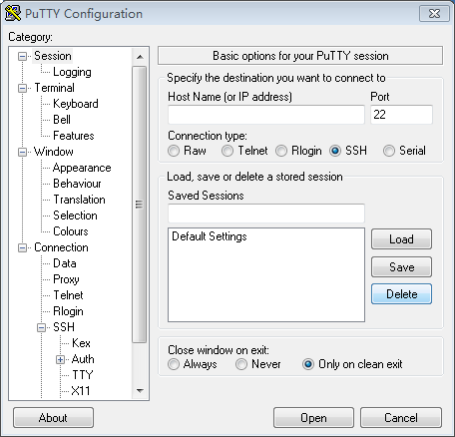


Общие сведения об интерфейсе командной строки
Интерфейс командной строки (CLI) предоставляет возможности управления и технического обслуживания системы хранения данных. Команды конфигурирования вводятся пользователем с клавиатуры, компилируются и выполняются программами. Результаты выполнения команды отображаются в текстовом или графическом виде в CLI.
Для входа в CLI на терминале должно быть установлено соответствующее ПО. Далее в качестве примера используется инструмент PuTTY.
Введите IP-адрес сетевого порта управления.
Выберите для параметра Connection type значение SSH.
Нажмите Open. Откроется окно CLI для входа в систему.
Notes:
Войти в интерфейс командной строки можно следующими способами:
Через последовательный порт системы хранения данных. Этот способ эффективен, если система хранения данных находится рядом. Такой подход можно использовать, если вы не знаете IP-адрес для управления системой хранения, или если система работает некорректно.
Через сетевой порт управления системой хранения данных. Когда адрес известен, пользователь может войти в интерфейс командной строки, используя протокол SSH в PuTTY, с любого терминала техобслуживания, подключенного к системе хранения, и получить доступ к IP-адресу сетевого порта управления на контроллере СХД. Этот способ эффективен, даже если система хранения данных находится далеко от пользователя, и является наиболее распространенным методом входа в систему с помощью интерфейса командной строки.

Slide 11
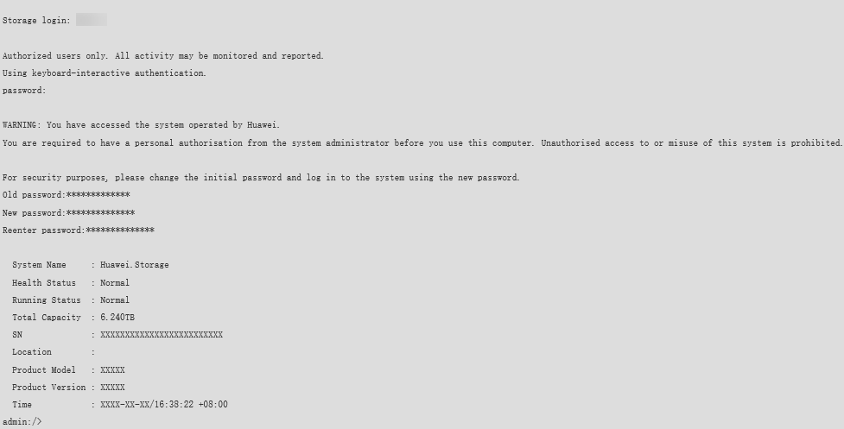
Вход в систему с помощью CLI
Введите имя пользователя и пароль, следуя экранным подсказкам. После первого входа система попросит пользователя сменить пароль. Немедленно смените пароль, чтобы обеспечить безопасность системы. Далее приводится пример информации, отображаемой при входе пользователя:
1. Введите имя пользователя.
2. Введите пароль.
3. Смените пароль.

Slide 12
Краткий обзор управления системой хранения данных
Инструменты управления системой хранения данных
DeviceManager
CLI
Основные операции управления системой хранения данных

Slide 13
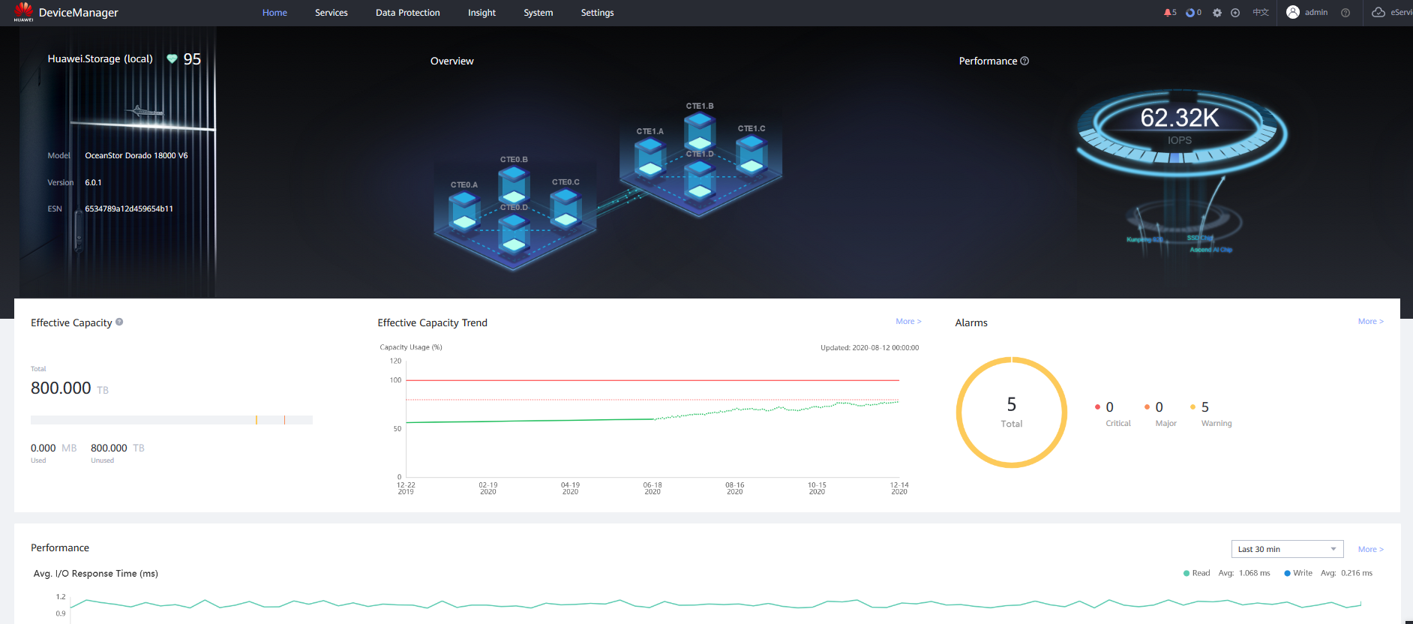
Графический интерфейс пользователя DeviceManager (1)
Панель навигации
Область статистики аварийных сигналов и задач
Функциональная панель
Примечание: графический интерфейс пользователя может незначительно отличаться в зависимости от версии и модели продукта.
Notes:
DeviceManager — программное обеспечение для управления отдельной системой хранения данных, разработанное компанией Huawei. С помощью этой программы пользователи смогут легко управлять, настраивать и обслуживать устройства хранения.

Slide 14
Графический интерфейс пользователя DeviceManager (2)
№ | Название | Описание
1 | Функциональная панель | Отображение доступных в настоящий момент функций.
2 | Панель навигации | Отображение перечня всех функциональных модулей СХД.
3 | Область статистики аварийных сигналов и задач | Область статистики аварийных сигналов — отображение количества аварийных сигналов в системе по уровням их серьезности, на основании которого можно судить о рабочем состоянии СХД. Область статистики задач — отображение всех задач, выполняемых пользователями. Данная информация позволяет проверить, успешно ли выполняются задачи.
4 | Область управления устройствами | Предоставление таких функций, как просмотр и редактирование информации об устройствах, а также выключение или перезапуск устройств.
5 | Область выбора языка интерфейса и выхода из системы | Предоставление кнопок для выбора языка интерфейса и выхода из системы. DeviceManager поддерживает два языка: английский и упрощенный китайский.

Slide 15
Управление разрешениями на доступ к системе хранения
Политика учетных записей
Политика входа в систему
Контроль доступа
Проверка доступа
Настройка политик безопасности
Обеспечение системной безопасности
IP-адрес или список сегментов адресов
Разрешение на операции выдает суперадминистратор
Администратор — роль
Роль — разрешение на выполнение операций
Управление пользовате- лями
Контроль IP-адресов доступа

Slide 16


Управление пользователями СХД
Для обеспечения стабильной работы СХД и надежной защиты сервисных данных пользователи подразделяются на уровни и получают разрешения на выполнение определенных операций.
Разрешение на выполнение операций
Уровень: суперадминистратор
Роль: суперадминистратор
Все функциональные модули системы
Пользователь A
Создание пользователя и определение его уровня и роли
Разрешение на выполнение операций
Разрешение на доступ
Уровень: пользователь с доступом только на чтение
Уровень: администратор
Роль: системная роль B
Роль: настраиваемая роль C
Дисковый домен
Пул хранения
......
LUN
Хост
......
Пользователь B
Пользователь C
Notes:
Суперадминистратор
Неограниченные разрешения на выполнение операций на устройствах хранения.
Создание пользователей разного уровня.
Администратор
Ограниченные разрешения на выполнение операций на устройствах хранения.
Администратору не доступны такие операции, как управление пользователями, обновление системы, изменение системного времени, а также выключение или перезапуск устройств.
Пользователь с доступом только на чтение
Разрешение только на доступ к устройствам хранения.
Может выполнять только операцию запроса.

Slide 17

Роли и разрешения пользователей
Разрешение на полный доступ
Создание пользователей разного уровня.
Администратор по защите данных
Локальная защита данных
Удаленное управление защитой данных
Управление HyperMetro
5
Суперадминистратор
1
4
Администратор ресурсов SAN
2
Управление пулом ресурсов хранения
Управление LUNами
Управление режимами сопоставления
Управление хостами
Управление портами
Администратор по обеспечению безопасности
3
Администратор сети
Управление правилами безопасности
Управление сертификатами
Управление KMC
Управление антивирусным ПО
Управление удалением данных
Управление тактовой синхронизацией по требованию
Управление физическими портами
Управление логическими портами
Управление VLAN
Управление группами аварийного переключения

Slide 18

Загрузка демоверсии инструмента DeviceManager
Откройте веб-сайт технической поддержки Huawei:
support.huawei.com
Перейдите в раздел Tools.
Щелкните кнопкой мыши по Storage Simulator Demo и выберите подходящий симулятор для версии, которую нужно установить.
Выполните поиск Storage Simulator.
Notes:
Можно найти определенную версию продукта на веб-сайте технической поддержки Huawei и загрузить для нее демоверсию DeviceManager.

Slide 19
Краткий обзор управления системой хранения данных
Инструменты управления системой хранения данных
DeviceManager
CLI
Основные операции управления системой хранения данных

Slide 20
Формат для ввода команд в CLI (1)
При использовании интерфейса командной строки необходимо соблюдать правила формата, в котором вводятся команды. Наиболее часто используется следующий формат команд:
Поле 1: операция, которую необходимо выполнить, например, change (изменение) или show (запрос).
Поле 2: объект операции, например, storage_pool (пул ресурсов хранения) или host (хост).
Поле 3 (доступно только для определенных команд): атрибут объекта, например, relocation_speed (скорость миграции).
Другие поля: используются, если требуются другие параметры.
change storage_pool relocation_speed relocation_speed=?
show host
1
2
3

Slide 21
Формат для ввода команд в CLI (2)
Например,
change user — это название операции, которое указывается без изменений.
user_name=? — обязательный для указания параметр, а из параметров level=? и action=? можно выбрать только один.
В параметре level=? первая часть level= остается неизменной. А вместо? должно быть введено определенное значение, например, level=admin.
Пример правильного ввода команды:
change user user_name=? { level=? | action=? }
admin:/>change user user_name=newuser level=admin
Формат | Описание
Полужирный шрифт | Ключевые слова команды.
Курсив | Аргументы командной строки, которые должны быть заменены фактическими значениями.
[ ] | Необязательные для указания параметры.
{ x | y | ... } | Выбор одной опции из двух или более опций.
[ x | y | ... ] | Выбор одной опции или ни одной опции из двух или более опций.
{ x | y | ... } * | Выбор нескольких опций из двух или более опций. Как минимум, должна быть выбрана одна опция, как максимум, можно выбрать все опции.
[ x | y | ... ] * | Выбор нескольких опций или ни одной опции из двух или более опций.

Slide 22
Функция автоматического завершения ввода команд в CLI
Для автоматического завершения ввода команды в CLI можно использовать клавишу Tab или «пробел».
Разница между этими клавишами заключается в следующем: клавиша «пробел» используется для добавления вариантов только текущего поля, а клавиша Tab — для добавления вариантов всех возможных значений.
После одного нажатия клавиши Tab отобразятся доступные начальные сегменты командной строки.
После выбора варианта и завершения начального сегмента нажмите клавишу Tab еще раз, чтобы отобразить доступные сегменты, связанные с начальным сегментом.
admin:/>//Нажмите Tab.
^
add change create
delete exit export
help import poweroff
poweron reboot remove
scan show swap
admin:/>add//Нажмите Tab.
cache_partition clone consistency_group
disk_domain host host_group
lun_copy lun_group mapping_view
notification port port_group
remote_device security_rule smartqos_policy
snmp storage_pool
После заполнения всех полей команды и соблюдения условий для ее запуска система предложит пользователю нажать клавишу Tab, чтобы выполнить команду. В этом случае можно нажать клавишу Enter, чтобы выполнить команду.
admin:/>add port ipv4_route eth_port_id=0 type=net target_ip=192.168.3.0 mask=255.255.255.0 gateway=10.0.0.1//Нажмите Tab.
Теперь команда может быть выполнена.
Notes:
После ввода части сегмента команды (при условии, что CLI может определить полную форму сегмента) можно нажать клавишу Tab один раз, чтобы завершить сегмент, а также отобразить доступные связанные сегменты.

Slide 23
Контекстно-зависимая справка
Введите вопросительный знак (?), чтобы запросить основные инструкции по операциям CLI и подробное описание параметров команды.
Нажмите сочетание клавиш Ctrl+A для просмотра вариантов значений параметров в определенных командах. Как правило, эти значения необходимо получать из системы.
Ctrl+A
?
После заполнения первого поля команды и ввода пробела введите вопросительный знак (?), чтобы запросить все доступные следующие поля и подробное описание каждого поля.
Контекстно-зависимая справка
PageDown
Используйте клавиши PageUp и PageDown для перелистывания страниц контекстно-зависимой справки.
PageUp
q
Выход со страницы контекстно-зависимой справки.
Notes:
Контекстно-зависимая справка поможет получить необходимую информацию и инструкции по использованию интерфейса командной строки в режиме реального времени.

Slide 24



Функция фильтрации команд CLI
Цель
Удаление избыточной информации и отображение действительного контента по мере необходимости.
Фильтрация
Способ использования
После ввода полной команды запроса введите | и нажмите клавишу Tab или «пробел».
Связанные команды
filterColumn команда фильтрации по столбцам
filterRow команда фильтрации по строкам

Slide 25
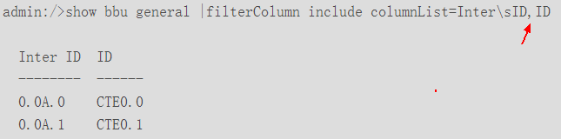
Команда CLI для фильтрации по столбцам — filterColumn
show xxx|filterColumn { exclude | include } columnList=?
}
Выберите любое значение.
Столбцы доступные
для фильтрации
exclude: фильтрация информации, которую не нужно отображать.
Include: сохранение столбцов для отображения.
При необходимости использования нескольких столбцов разделите их запятыми (,).
admin:/>show bbu general|filterColumn exclude//Нажмите Tab.
<columnList=?> столбцы при перечислении разделяются запятыми, выберите один или несколько, пробелы заменяются на \s в списке параметров.
columnList=Inter\sID columnList=ID
columnList=Health\sStatus columnList=Running\sStatus
columnList=Current\sVoltage(V) columnList=Number\sOf\sDischarges
columnList=Firmware\sVersion columnList=Delivered\sOn
columnList=Owning\sController columnList=Electronic\sLabel
admin:/>show bbu general |filterColumn include columnList=Inter\sID,ID
Inter ID ID
-------- ------
0.0A.0 CTE0.0
0.0A.1 CTE0.1

Slide 26
Команда CLI для фильтрации по строкам — filterRow
show xxx|filterRow column=? predict=? [ predict2=? ] value=? [ logicOp=? ]
Столбцы для фильтрации
Условие фильтрации 1
Условие фильтрации 2
Значение
Логическая связь между столбцами
predict=?
logicOp=?
and: отображение нескольких столбцов, соответствующих условию.
or: отображение любого столбца, соответствующего условию.
not: логической связи нет.
equal_to: значение равно значению value=?
greater_than: значение больше значения value=?
greater_equal: значение больше или равно значению value=?
less_than: значение меньше значения value=?
less_equal: значение меньше или равно значению value=?
match: регулярное выражение соответствует значению value=?
Notes:
xxx обозначает несколько последних полей команды запроса.
Одновременно можно выбрать несколько столбцов и использовать logicOp=? для установления логической связи между выбранными столбцами.
Если в имени выбранного столбца содержатся пробелы, их необходимо заменить символами \s. Например, чтобы запросить значение политики записи для LUNа, выполните команду admin:/>show lun general|filterRow column=Write\sPolicy.

Slide 27
Функция подсказки об ошибке
Определение позиции с ошибкой, допущенной при вводе команды, и предоставление справки с указанием правильно заполненного поля.
Цель
Функция подсказки об ошибке
Если при вводе команды использовался неверный формат, система покажет место, в котором допущена ошибка, с помощью символа ^.
Принцип работы
Примечание
При вводе команды с несколькими ошибками система покажет только первую ошибку.
admin:/>add part
^
port port_group
admin:/>add part

Slide 28
Краткий обзор управления системой хранения данных
Инструменты управления системой хранения данных
Основные операции управления системой хранения данных

Slide 29
Основные операции управления системой хранения данных
Получение информации о версии и серийном номере
Управление лицензиями СХД
3
Управление аварийными сигналами и рабочими событиями
2
4
1
5
Управление основной информацией об СХД
Сбор информации об СХД
6
Конфигурирование базовых сервисов хранения

Slide 30
Управление основной информацией о системе хранения — настройка времени устройства (1)
Протокол, используемый для синхронизации системного времени компьютера с всемирным координированным временем (UTC). Сервер, поддерживающий протокол NTP, называется сервером NTP.
Общая информация
NTP
Функция
Журнал аварийных событий позволяет пользователю точно определить время появления аварийного сигнала.
Ручная настройка времени.
Синхронизация времени с клиентом.
Автоматическая синхронизация NTP.
Режимы настройки
Notes:
Перед настройкой автоматической синхронизации NTP необходимо настроить сервер NTP.
При наличии межсетевого экрана необходимо включить порт 123.
Для синхронизации времени с клиентом необходимо изменить время системы хранения в соответствии с временем клиента.
Автоматическая синхронизация NTP использует сервер NTP в качестве внешнего источника времени для автоматической и периодической синхронизации времени с устройством.

Slide 31
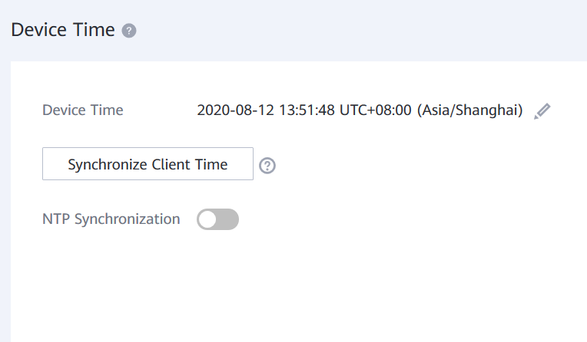
Управление основной информацией о системе хранения — настройка времени устройства (2)
Настройка времени устройства с помощью DeviceManager
Настройка времени устройства с помощью CLI
Команда change ntp_server config используется для автоматической синхронизации времени системы хранения с временем сервера NTP.
Команда show system ntp используется для запроса настроек NTP.
Команда show ntp status используется для запроса статуса NTP.
Команда show ntp_server general используется для запроса настроек функции синхронизации времени.
Notes:
Примечание: при настройке правильно выберите часовой пояс и установите время. В противном случае время регистрации аварийных сигналов в журнале не будет соответствовать фактическому времени, что затруднит процесс локализации и устранения неисправностей.

Slide 32
Управление лицензиями устройства
Полномочия и разрешения на использование различных дополнительных функций (таких как мгновенный снимок, удаленная репликация, клонирование и SmartQoS)
Файл лицензии
Общая информация
Предупреждение
В процессе управления устройством необходимо проверить, доступен ли файл лицензии.
Управление лицензиями с помощью DeviceManager
В зависимости от статуса импортированной или активированной лицензии на странице License Management отображаются различные доступные операции: Import License, Activate License и Update License.
Для активированного файла лицензии DeviceManager предоставляет два режима управления:
Контроль срока использования: отображение времени, когда истечет срок лицензии.
Контроль емкости: отображение используемой/общей емкости лицензии.

Slide 33
Просмотр лицензий устройства
Управление лицензиями с помощью CLI
Для экспорта файла лицензии используется команда export license.
Пример: export license ip=? user=? password=? license_path=? [ port=? ] [ protocol=? ]
Для импорта файла лицензии используется команда import license.
Пример: import license ip=? user=? password=? license_path=? [ port=? ] [ protocol=? ]
Для просмотра набора функций, содержащихся в импортированном файле лицензии, используется команда show license.
Пример: show license
Для запроса информации об активных лицензиях используется команда show license_active.
Пример: show license_active

Slide 34
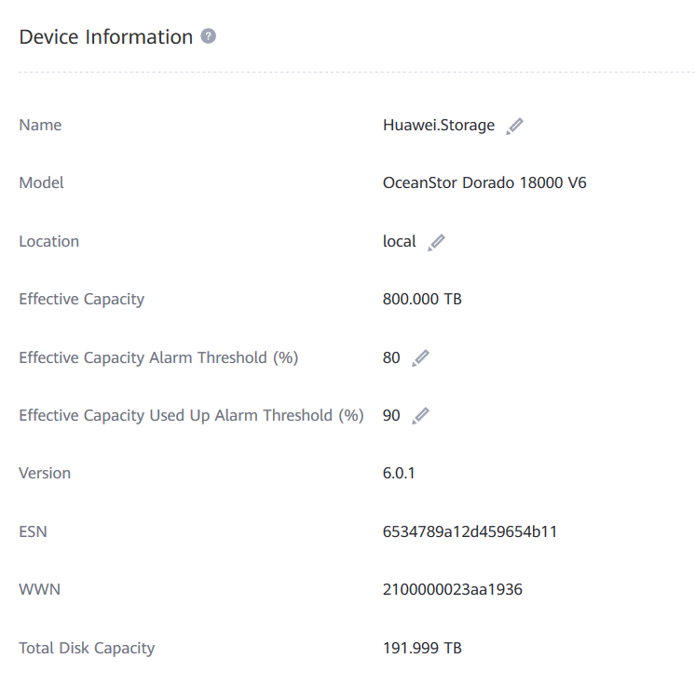
Получение информации о текущей версии устройства
Информация о версии
Функция
Соответствующая версия программного обеспечения определяется на основе версии системы.
Получение информации о текущей версии системы с помощью DeviceManager
Пример информации об устройстве:
Войдите в CLI с помощью учетной записи суперадминистратора.
Выполните команду show system general.
Product Version указывает текущую версию СХД.
admin:/>show system general
System Name : XXX.Storage
Health Status : Normal
Running Status : Normal
Total Capacity : 3.186 TB
SN : 210235G6EHZ0CX0000XX
Location :
Product Model : XXXX
Product Version : VX00R00XCXX
High Water Level(%) : 80
Low Water Level(%) : 20
WWN : XXXX
Time : 2020-07-07/15:34:05 UTC+08:00
Patch Version : SPCXXX SPHXXX
Description :

Slide 35
Получение серийного номера устройства (ESN)
Общая информация
Серийный номер (ESN) — символьная строка, однозначно идентифицирующая устройство.
ESN
Сценарии применения
Подача заявки на лицензию, ремонт устройства и настройка службы eService.
Получение ESN с помощью DeviceManager
Получение ESN с помощью CLI
>> Выполните команду show system general.
admin:/>show system general
System Name : XXX.Storage
Health Status : Normal
Running Status : Normal
Total Capacity : 3.186 TB
SN : 210235G6EHZ0CX0000XX
Location :
Product Model : XXXX
Product Version : VX00R00XCXX
High Water Level(%) : 80
Low Water Level(%) : 20
WWN : XXXX
Time : 2020-07-07/15:34:05 UTC+08:00
Patch Version : SPCXXX SPHXXX
Description :

Slide 36
Управление аварийными сигналами и рабочими событиями
Уведомления по эл. почте
Уведомления по эл. почте
СМС-уведомление
СМС-уведомление
Syslog-уведомление
Trap-уведомление
Trap-уведомление
Настройка способа уведомления о событиях
Настройка режима уведомления об аварии
Управление аварийными сигналами и рабочими событиями
Настройка маскирования аварийных сигналов
Настройка дампа аварийных сигналов
Функция маскирования аварийных сигналов определяет, будет или нет система передавать информацию о появлении аварийных сигналов в систему управления сетью.
Когда количество аварийных сигналов превышает пороговое значение, выполняется автоматическая выгрузка данных об аварийных сигналах на определенный FTP- или SFTP-сервер.

Slide 37
Сбор информации о системе хранения данных
Предотвращение сбоев в работе СХД, неисправностей оборудования, повреждения данных и других непредсказуемых аварий.
Проверка рабочего состояния СХД.
Цель
Сбор информации
Способ
Регулярный экспорт и надежное хранение системных данных для поиска и анализа неисправностей.
Системные данные
Информация о конфигурации, рабочий журнал системы, рабочий журнал дисков и файлы диагностики.

Slide 38
Сбор информации о системе хранения данных (2)
Сбор конфигурационных данных СХД с помощью DeviceManager
В программе DeviceManager:
Экспорт конфигурационных данных для сбора информации о текущем рабочем состоянии системы.
Загрузка данных из журнала Recent logs или All logs для сбора информации о конфигурации устройства хранения, событиях и операциях отладки.
Загрузка списка DHA Runtime Log List или HSSD Log List для сбора информации о работе дисков, статистики ввода-вывода, данных о сроке службы, а также данных из журнала S.M.A.R.T.
Экспорт файлов диагностики для сбора информации о неисправностях.
Войдите в CLI СХД под учетной записью суперадминистратора и выполните следующую команду, чтобы экспортировать файл конфигурации на сервер FTP или SFTP:
Сбор конфигурационных данных СХД с помощью CLI
export configuration_data ip=? user=? password=? db_file=? [ port=? ] [ protocol=? ] [ clean_device_file=? ]
Notes:
В системный журнал записывается информация о событиях и операциях настройки и отладки, выполняемых в системе хранения данных. Эту информацию можно использовать для анализа рабочего состояния системы хранения данных. Файлы системного журнала хранятся в формате *.tgz.
Информация о конфигурации — настройки и состояние СХД в реальном времени, например информация о пользователях или конфигурации LUNов. Экспортированная информация сохраняется в виде файла *.txt.
Журнал выполнения DHA — журнал ежедневной работы дисков. Ключевая информация включает ежедневный рабочий статус диска, данные ввода-вывода и период эксплуатации диска. Экспортированные данные из журнала выполнения DHA сохраняются в файл формата *.tgz.
Журнал HSSD — рабочий журнал HSSD, содержащий информацию S.M.A.R.T для дисков. Экспортированные данные из журнала HSSD сохраняются в файл формата *.tgz.
Отчет об удалении данных с диска включает информацию о диске, на котором стираются данные, режим удаления, время выполнения операции и результат проверки. Экспортированные данные из отчета сохраняются в файл *.csv.
Файл диагностики содержит информацию о неисправностях устройства. Экспортированный файл диагностики сохраняется в формате *.tgz.

Slide 39
Конфигурирование базовых сервисов хранения
Разделение пространства хранения, предоставляемого СХД, на несколько LUNов.
Сопоставление LUNов с сервером приложений.
Использование пространства, предоставляемого СХД, сервером приложений.
Конф-е базовых
сервисов
Функции
Конфигурирование базовых сервисов хранения с помощью DeviceManager
Создание пула ресурсов хранения: DeviceManager позволяет создавать пул ресурсов хранения в рекомендуемом или настраиваемом режиме.
Распределение ресурсов хранения путем создания групп LUNов или файловых систем.

Slide 40
Конфигурирование базовых сервисов хранения с помощью CLI
3. Использование ресурсов хранения на сервере приложений
2. Настройка соединения
Использование ресурсов хранения на сервере приложений.
Создание хоста
Создание группы хостов
Настройка инициаторов
Создание режима сопоставления
Настройка соединения между хостом и СХД
1. Создание пространства хранения
Создание дискового домена
Создание пула ресурсов хранения
Создание LUNа
Создание группы LUNов

Slide 41
(Один правильный вариант ответа) Для управления устройством хранения используется IP-адрес 192.168.5.12. Какой из перечисленных вариантов необходимо ввести специалисту А в адресной строке браузера для входа в устройство хранения?
192.168.5.12
http://192.168.5.12
https://192.168.5.12
https://192.168.5.12:8088
(Верно или неверно) DeviceManager предоставляет возможности мониторинга производительности контроллеров, а также внешних и внутренних портов.
Notes:
Ответы:
D
Верно

Slide 42
Управление системой хранения данных
Краткий обзор управления системой хранения данных
Краткий обзор управления системой хранения данных
DeviceManager
Режим входа в СХД для управления
Обзор инструментов управления системой хранения данных
CLI
Основные операции, используемые для управления системой хранения данных

Slide 43




Enterprise Technical Support App (Приложение техподдержки Huawei Enterprise)
Huawei Enterprise Service App (Сервисное приложение Huawei Enterprise)
Notes:
Обучающее приложение Huawei
Содержит огромную библиотеку сертифицированных обучающих видео Huawei.
Приложение техподдержки Huawei Enterprise
Охватывает все популярные документы, примеры из практики применения и новости по продуктам Huawei. Пользователи могут быстро осуществлять запрос информации о командах, аварийных сигналах и запасных частях. Кроме того, отсканировав QR-код, пользователи могут использовать данное приложение для просмотра информации об устройстве. Простые и интуитивно понятные видеоруководства обеспечивают круглосуточную техническую поддержку корпоративным пользователям.
Сервисное приложение Huawei Enterprise
Предоставляет универсальные мобильные ИКТ-порталы для клиентов и партнеров, обеспечивающие информацию о комплексных продуктах и решениях Huawei для корпоративных пользователей в любое время и в любом месте.

Slide 44
Официальные веб-сайты компании Huawei
Направление корпоративных решений: https://e.huawei.com/en/
Техническая поддержка: https://support.huawei.com/enterprise/en/index.html
Платформа онлайн-обучения: https://www.huawei.com/en/learning
Популярные инструменты
HedEx Lite
Network Document Tool Center (Центр инструментов сетевой документации)
Information Query Assistant (Помощник по информационным запросам)
Notes:
Популярные инструменты
HedEx Lite — инструмент Huawei для управления документацией по продуктам. Позволяет пользователям просматривать, осуществлять поиск, обновлять и управлять документацией по продуктам.
eStor — платформа графического моделирования систем хранения данных. Платформа имитирует флеш-устройства Huawei OceanStor, чтобы помочь специалистам в области ИКТ и клиентам познакомиться с продуктами хранения Huawei и быстро освоить необходимые операции.
Центр инструментов сетевой документации — инструмент для подготовки документации по сетевым продуктам. Помогает при проведении тендеров, планировании сети, реализации проектов, модернизации и техническом обслуживании.
Помощник по информационным запросам позволяет запрашивать информацию о командах и аварийных сигналах для продуктов Huawei.

